Slide 1
Руководители: -словесной и арифметической школ; -Уральского горного училища; - Свердловского горно-металлургического техникума имени И.И. Ползунова -Уральского государственного колледжа имени И.И. Ползунова

Slide 2
Татищев В.Н. 1722г. Наказ Тимофею Бурцеву- уктусскому заводскому комиссару- «За школами наблюдать накрепко, чтобы прилежно учились». Первым учителем Екатеринбургской арифметической школы был - Петр Рыбников, выпускник Московской артиллерийской школы. Учитель Василий Горчаков- выпускник Петербургской морской школы. Кириак Кондратович- учитель латинской школы, воспитанник Киевской духовной семинарии. Руководство школами при В.Н. Татищеве было возложено на главного межевщика заводов Урала Игнатия Никитича Юдина, а помошником его был механик Никита Бахарев. Поздее управлял всеми школами.

Slide 3
БЛИНОВ МИХАИЛ ВАСИЛЬЕВИЧ 1847-1852-преподаватель истории с 18.10.1852 - 1858г.-руководитель училища. 1.05.1853г. Начальник горных заводов Уральского хребта Глинка В.А документом за № 1723. назначил Первым управляющий Уральским горным училищем. Блинов М.В. лично проектировал и принимал непосредственное участие в строительстве учебного корпуса училища в центре главного проспекта города. | Блинов М.В. – образцовый смотритель Воткинского окружного училища, преподаватель истории. Человек «с научными интересами» и университетским образованием. Во многом благодаря Блинову М.В. и инспектору Чупину Н.К. Уральское горное училище с первых лет своего существования выделялось среди учебных заведений хорошей постановкой учебной работы. 1855-56 гг. – собственная библиотека из 164 книг. Создан музей, в котором в этом же году насчитывалось 2911 образцов минералов горных пород, предметов заводского производства и 52 модели машин.

Slide 4
 | Управляющим училища назначен Чупин Наркиз Константинович, с 1862г.- до 05.04.1882г.
С 1858г. были возложены обязанности управляющего Уральским горным училищем. И только 17.08.1863 Чупин Н.К. был утвержден в должности управляющего Уральским горным училищем. Инспектор, старший учитель геодезии и горного искусства, ученый- краевед. Выполнил первые работы по организации и становлению Горного училища в Екатеринбурге. Первый ученый, посвятивший себя исследованию материалов об Уральском крае. Энциклопедически образованный, владеющий несколькими языками, трудолюбивый и усидчивый человек, он доказал важное значение классического образования и его необходимость для развития края. 1879г. - переезд в здание золотосплавочной лаборатории. 1860-1870г.-развивается самодеятельность учащихся. 1870г.-открыл Уральское общество любителей естествознания, ставшее одним из крупнейших краеведческих обществ страны.

Slide 5
Управляющий инспектор В.Ф. Петров управлял училищем во время болезни Н.К. Чупина , а после его смерти, с 05 апреля 1882г. до ноября 1883г стал управляющим училища до назначения Китаева Н.Е. Преподавал математику и русский язык.

Slide 6
Управляющий училищем -горный инженер Китаев Николай Егорович. с ноября 1883 по 1901гг. Китаев читал механику, физику, тригонометрию. | Китаев Н.Е. Воспитанник военной гимназии. Китаев усилил военный режим и училище вновь превратилось в казарму. Завел два карцера, но заключенный, получавший только хлеб и воду, должен был посещать занятия. Разрешил создавать литературные кружки, завел преподавание музыки, духовые и струнные инструменты. Литературные вечера, посещение библиотеки и театра, самообразование, диспуты, выпускался ученический журнал. 1884 г. – в училище было керосиновое освещение. 1885г. –училище получило локомобиль. Прозвенел первый электрический звонок. Построена кузница, оборудована лаборатория, помещение для локомобиля и дом для инспектора. Мастерские училища имели 5 цехов: столярный, мебельный ,слесарный, механический, литейный и кузница. В этих цехах учащиеся работали по 12 часов без оплаты.

Slide 7
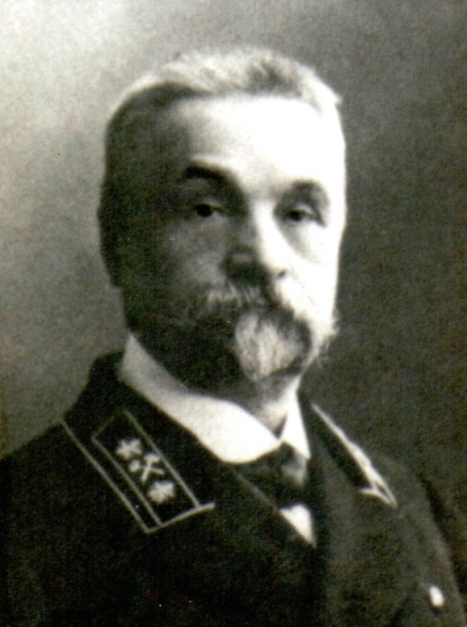
Управляющий училищем Паутов Петр Иванович, С 1901 по 1919гг. За 69 лет и 8 месяцев ( с 23.05.1847г. по 13.01. 1918г.) Уральское горное училище подготовило -811 техников. С 18.01.2018 Уральский рабочий политехникум. -автомобилизм, электромонтеры, телефонное дело, подготовка машинистов паровых и ДВС. | Управляющий Паутов П.И. Был назначен в училище в 1895г. инспектором и преподавал горное искусство, алгебру, арифметику, тригонометрию, геодезию и маркшейдерское дело. Осенью 1905г. уральцы принимали участие в митингах, нелегальнызх собраниях (на Каменных палатках), а наиболее активные вступают в дружины самообороны. 19 октября 1905г. – прошел митинг на кафедральной площади, на котором выступил Я.М. Свердлов. На митингующих демонстрантов напала вооруженная колонна черносотенцев. В связи с этим занятия в учебных заведения Екатеринбурга были прекращены. Возобновились только с 1 ноября 1905г. С 31 декабря 1905г. до сентября 1906г. училище было закрыто. Любил читать наставления, был очнь набожен. Симпатиями учеников не пользовался. Создал в городе общество « Уральских горных техников» из 120 членов -105 выпускники Уральского горного училща, организовал «Дружины самообороны». В июле 1919г. помогал колчаковцам а расхищении имущества училища, а затем вместе с некоторыми преподавателями бежал в Сибирь.

Slide 8
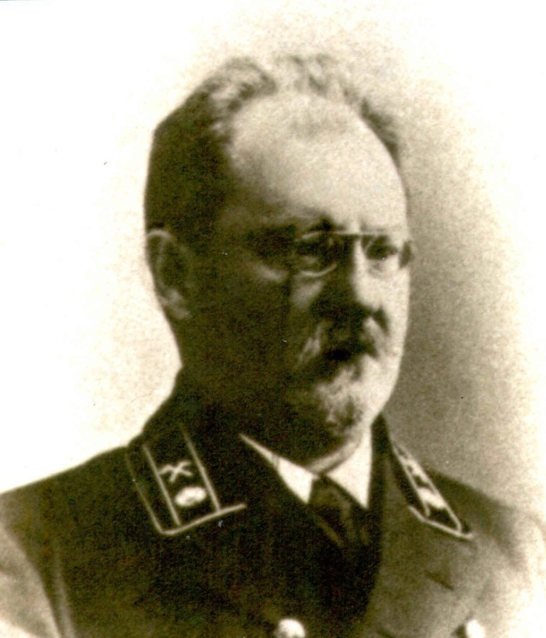
Директор Уральского рабочего политехникума Дьяконов Максим Иванович, преподаватель химии и строительного дела, с 1919 по 1928гг. | Дьяконов М.И. После отхода колчаковцев училище было закрыто. 1919 году было открыто новое техническое учебное заведение. Названное политехническим. Его организация была поручена Дьяконову М.И. В декабре 1919г. начались регулярные занятия. С 1921года Уральский политехникум стал строительным институтом, а затем строительным техникумом и , наконец реорганизован в индустриальный техникум. Структура: горное, химическое и строительное отделения. Введена в учебный план производственная практика на предприятиях. За 1921-1923гг. Выпустили – 105 инженеров узкой специальности 1924г.-первая партийная ячейка,агитационная работа, политическая учеба. 1924г.- 8 лабораторий и кабинетов. 1924г. – началась подготовка техников –металлургов по цветным металлам. На плечи директора легли трудные задачи –восстановление работы и обеспечение учебного процесса необходимым оборудованием. При политехникуме открылись вечерние бесплатные технические курсы по новым дефицитным специальностям: автомобилизм, ( подготовка шоферов), электротехника (электромонтеры), телефонное дело, подготовка машинистов паровых и внутреннего сгорания двигателей.

Slide 9
Директор Свердловского горно-металлургического техникума с 1928 по 1932 гг. Коньшин А.С. | Коньшин А.С. Отличный организатор, знающий и любящий свое дело. Создаются новые учебные планы и программы по всем специальностям и предметам. Значительно усиливается учебная база. Техникум имел:4 лаборатории 11 кабинетов. Весной 1929г. при техникуме были организованы подготовительные курсы для рабочих с производства. В 1929-1930 гг. были организованы специальности: горно-эксплуатационная, обогатительная, химико-аналитическая и металлургия тяжелых, цветных и благородных металлов. 1930г.-разрабатываются новые учебные планы и программы по все специальностям. 1930г. Осень. Во дворе техникума построили 3-х этажное здание общежития. Осуществляется надстройка третьего этажа главного учебного корпуса. В 1930г. прием в техникум состоялся 2 раза: в марте и в августе. Срок обучения сокращен до 3 лет. 1931г. Во дворе построили здание столовой. Техникум имел: 4 лаборатории и 11 кабинетов. Контингент-700 человек. Создание бытовых коллективов в общежитии.

Slide 10
Куренных Н.Б 1933г. | Куренных Н.Б. Основной задачей директора 1933 года было сохранение контингента учащихся и обеспечение учебного процесса.

Slide 11
Черных К.Г. 1933г | Задачей директора 1933года состояла в налаживании работы учебной части техникума и сохранение педагогического коллектива.

Slide 12
Достовалов П.И. 1934-1935гг. | Директору техникума необходимо было совершенствовать материальную базу, улучшить работу всего коллектива в связи с увеличением контингента учащихся.

Slide 13
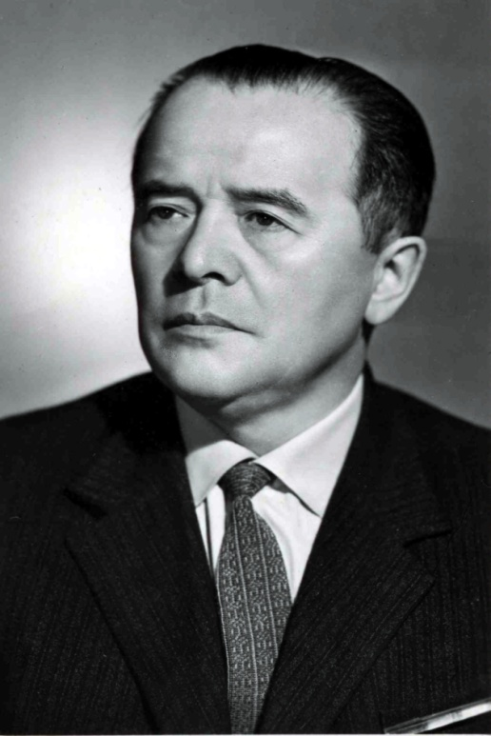
Сивков Виктор Михайлович, Заслуженный учитель школы СССР. Директор техникума с 1935 по 1972 гг. | Всю свою деятельность мудрого хозяйственника и отличного организатора директор направляет на расширение материальной и социальной сферы коллектива: возводится 4 этаж главного корпуса, строится новое учебное здание на Воеводина, расширяется столовая, создаются новые кабинеты и лаборатории, увеличивается контингент учащихся, строится спортивный и большой актовый зал, медицинский профилакторий, механические мастерские, получили грузовую и легковую машины, создается геодезический полигон, строятся 5 жилых домов для преподавателей и сотрудников, закладывается 4-х этажное здание для общежития, а затем надстраивается 5-6 этажи. Строится здание заочного отделения. Организация геодезического полигона и подсобного хозяйства на ст. Хрустальная. Техникум становится опорным учебным заведением МЦМ СССР. На техникум возлагается высокая и почетная обязанность –оказать помощь в подготовке специалистов для социалистических стран: Монголии, Вьетнама и КНДР.

Slide 14
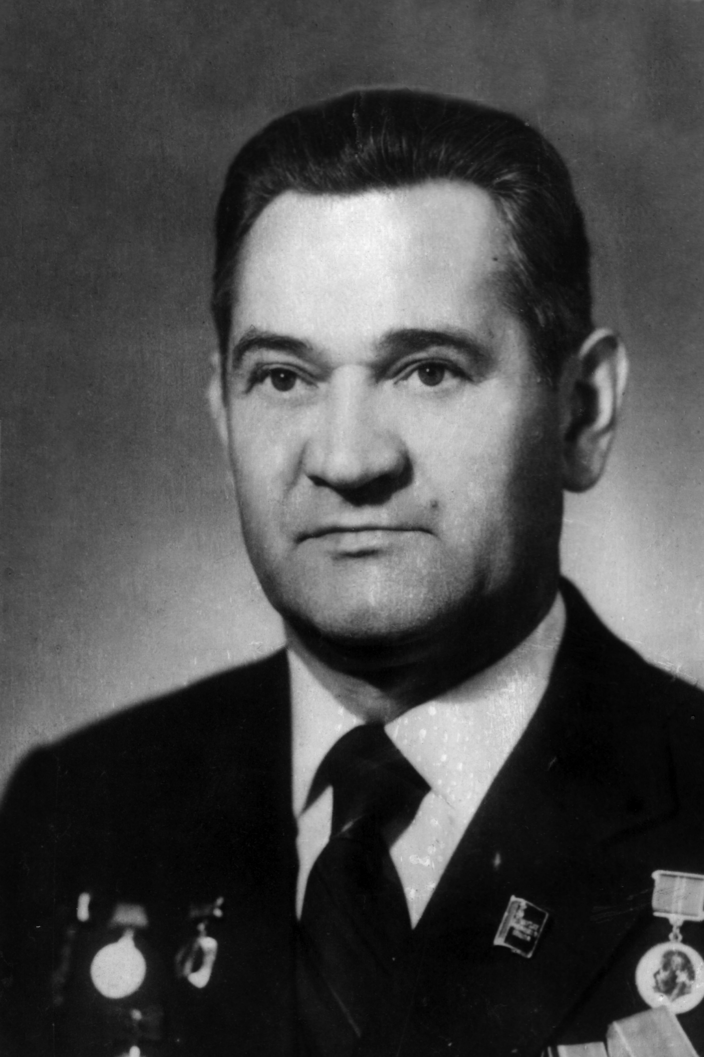
Филатов Петр Дмитриевич, Заслуженный учитель РФ 1972-1987гг. | Выпускник СГМТ- 1945г. Основное внимание уделяет улучшению лабораторной базы и совершенствованию учебно-воспитательной работы. В техникуме ведется интенсивное внедрение технических средств обучения, создается редакционно-издательская группа. СГМТ утверждается базовым учебным заведением по Министерству высшего и среднего образования, является постоянным участником и дипломантом Выставки достижений народного хозяйства страны.

Slide 15
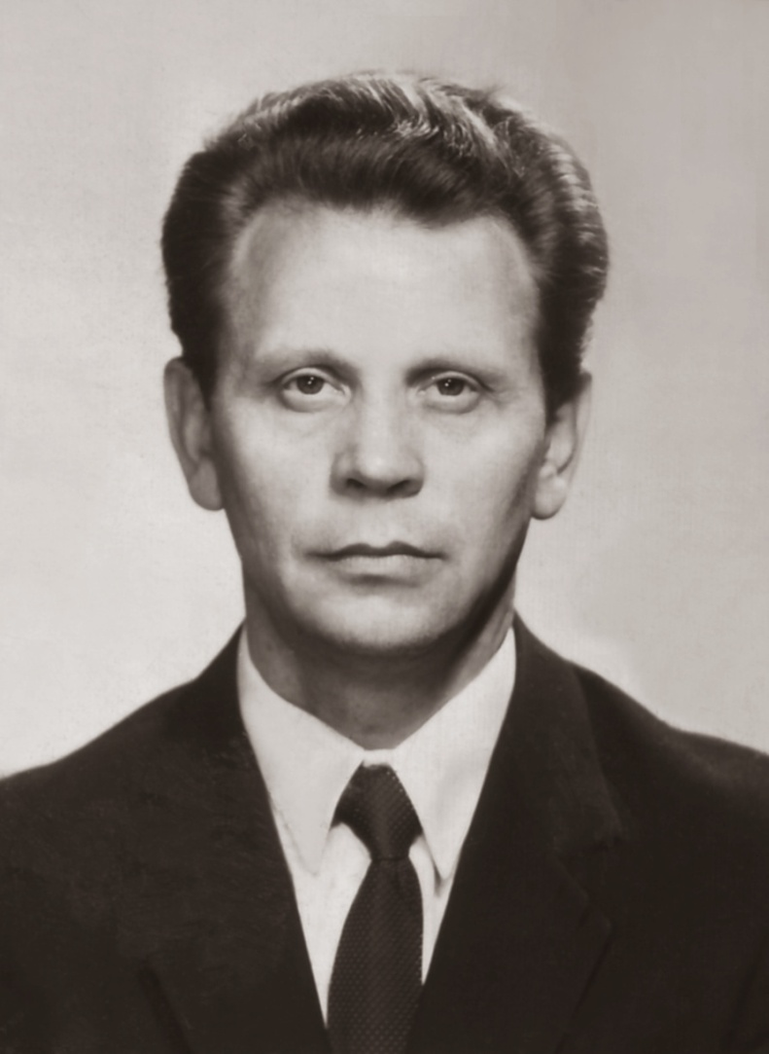
Варлашов Юрий Спиридонович, 1987-1989 гг. | Накопленный жизненный опыт за годы работы в аппарате горкома и обкома партии Свердловской области умело использовал на посту директора техникума. Традиции, заложенные руководителями сохранились, техникум продолжал свою роль опорного учебного заведения Министерства высшего и среднего профессионального образования страны. СГМТ оставался творческой площадкой для проведения методических советов и конференций Управления СПО, Управления кадров и учебных заведений МЦМ СССР. Опыт работы всего педагогического коллектива СГМТ успешно реализовался во многих учебных заведений города и области.

Slide 16
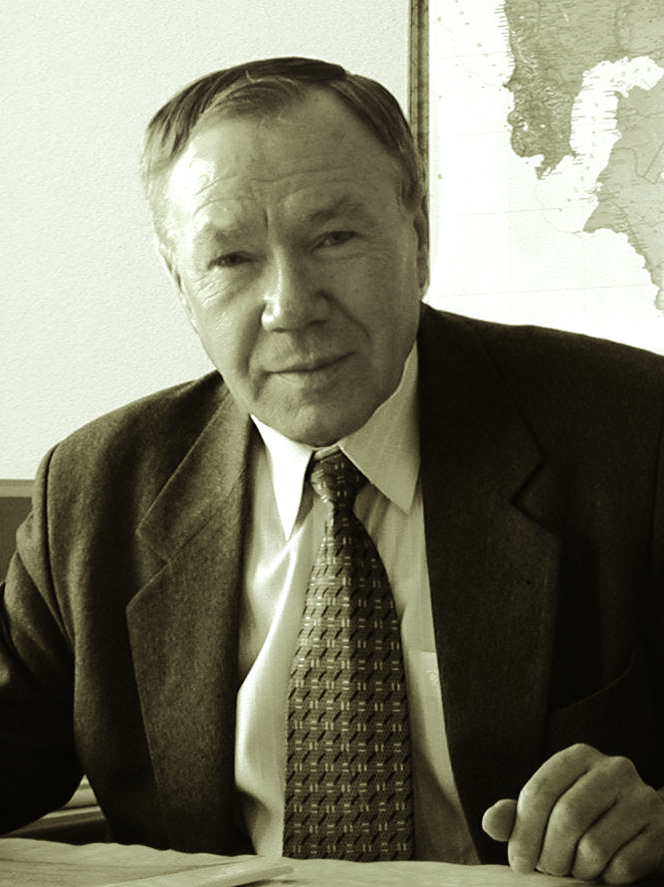
Жарков Владимир Алексеевич, директор техникума-колледжа с 1989-2003гг., Заслуженный учитель РФ, Почетный металлург | Выпускник СГМТ- 1960г. Жарков В.А. сумел в сложные годы перестройки сохранить работоспособность педагогического коллектива колледжа, принять на работу ряд нескольких молодых преподавателей и закрепить за колледжем несколько специальностей на коммерческой основе, что позволило не только сохранить контингент студентов, но и увеличить его. В 1995 году СГМТ был реорганизован в Уральский государственный колледж имени И.И. Ползунова. По инициативе директора была разработана и выполнена геральдическая символика колледжа.

Slide 17
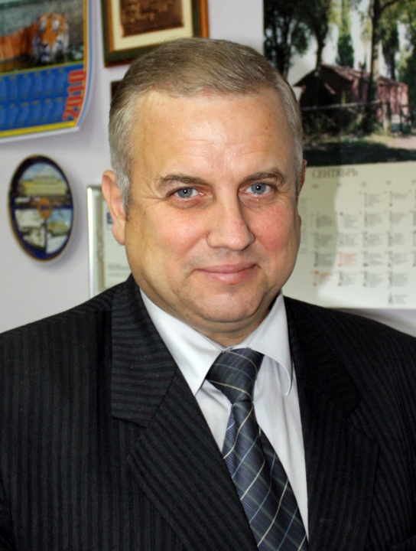
Рыбаков Евгений Аркадьевич, к.э.н., «Почетный работник СПО РФ» «Заслуженный мастер производственного обучения РФ». Директор колледжа с 2003-2018гг. | Автор 19 печатных работ по антикризисному управлению в социальной среде,соавтор монографии «Колледжи Урала» 2009г. Имеет высшую квалификацтонную категорию как руководитель и преподаватель. Участник международных и медрегиональных научно-практических конференций. В 2007 году колледж становится победителем Приритетного национального проекта «Образование». В период с 2010по 2018 гг. колледж неоднократно становится « 100 лучших ССУЗов России», 2 раза «Лучшим региональным учебным заведением». Колледж получил 2 медали ВДНХа.

Slide 18
Козлов Андрей Николаевич, с 2018 г. по н.в. | Козлов Андрей Николаевич, с 2018 г. по н.в. На базе колледжа создан Центр цифровой трансформации образования Свердловской области, с реорганизацией в 2020 году в оператора программного обеспечения «Единое цифровое пространство» ЦЦТО СО «ЕЦП», а в 2021 году в Центр автоматизации данных СПО «Электронный колледж». 2019. Были созданы 2 мастерские с современной материально -технической базой по компетенциям «Сетевое и системное администрирование» и «Мехатроника». Лицензирование новых актуализированных образовательных программ: -09.02.07 «Информационные системы и программирование»; -10.02.05 «Обеспечение информационной безопасности автоматизированных систем». -15.02.14 «Оснащение средствами автоматизации технологических процессов и производств (по отраслям)»; -18.02.12 «Технология аналитического контроля химических соединений»; Март 2021г. Реорганизация колледжа в форме присоединения ГАПОУ СО «Кировоградского техникума промышленности, торговли и сервиса»; В апрель 2022г. колледж очередной раз вошел в число лауреатов национального конкурса «Лучшие колледжи РФ-2021». Октябрь 2022г. Открытие мастерской «Электромонтаж» в Кировоградском филиале. Продолжается дальнейшая реконструкция кабинетов и лабораторий.

Slide 19
Спасибо за внимание! Хорошего дня! С уважением, администратор культурно-досугового отдела А.Е. Осокин

